Slide 1
Manager efficacement avec l’entretien professionnel
Juillet 2019
Martine Thibaud Consultante entreprise
Notes:
CHAPEAU INTRODUCTIF

Slide 2

Objectifs
REPERES LEGISLATIFS
COMPRENDRE LES OBJECTIFS DE L’ENTRETIEN PROFESSIONNEL
S’APPROPRIER LES CHANGEMENTS DEPUIS LA LOI « POUR LA LIBERTE DE CHOISIR SON AVENIR PROFESSIONNEL »
Notes:
SE REPORTER AU NOUVEAU PROGRAMME ADRESSE A CHAQUE PARTICIPANT

Slide 3
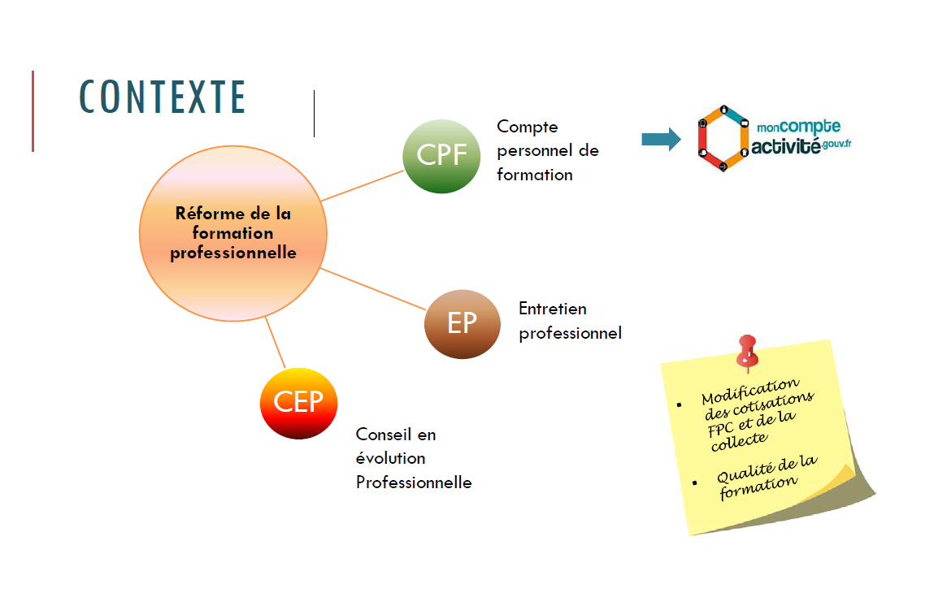
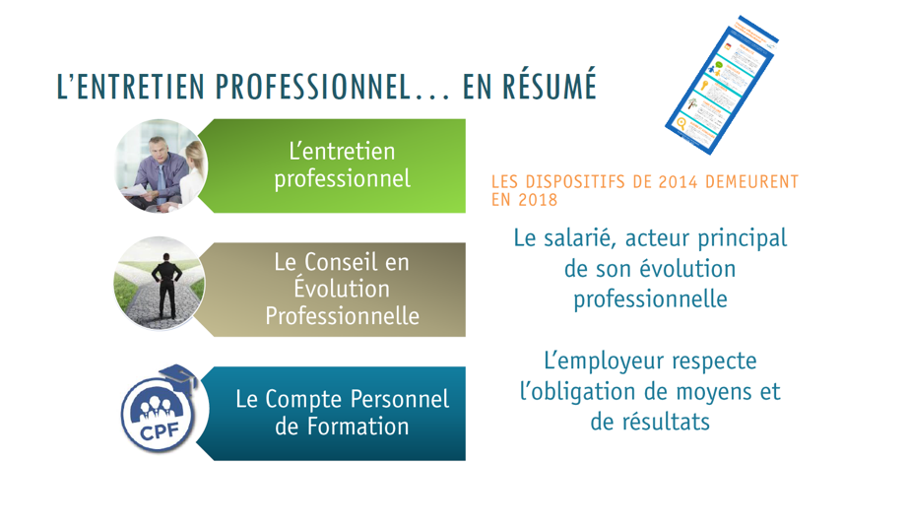
Loi de mars 2014
Loi du 5 septembre 2018

Slide 4

La réforme de la formation 2018
Votre obligation de formation… et d’évolution
Etat des lieux 2020
CPF abondé pour les >50 sal. : en cas d’absence d’entretien professionnel et d’une formation autre qu’obligatoire
Les formations proposées participent aussi au développement des compétences du salarié.
Jurisprudence : de perte de chance faute de formation
Vous avez l’obligation d’assurer l’adaptation de vos salariés à leur poste de travail et de vous
assurer du maintien de leur capacité à occuper un emploi
Pensez compétitivité, performance de l’entreprise
Notes:
1 – Obligation de former
Une absence de formation peut permettre au salarié qui démontre qu’il a subi un préjudice d’obtenir des dommages intérêts. Peu importe que le salarié ait effectué ou non des démarches auprès de vous pour suivre une formation. Ce n’est pas à lui que revient l’initiative de proposer une formation. Peu importe que le salarié n’ait émis aucune demande de formation au cours de l’exécution du contrat.
Peu importe également que le poste n’ait connu aucune évolution particulière, l’employabilité du salarié par rapport au marché du travail étant également en jeu.
2- formation en développement des compétences
Ainsi, dans une affaire récente, un salarié a pu être indemnisé pour perte de chance faute de formation. Le salarié avait pourtant suivi 17 formations de courte durée mais elles étaient liées au métier qu’il exerçait. Le salarié avait des appréciations favorables de sa hiérarchie relatives à sa capacité à évoluer vers un poste d'encadrement mais ses demandes de participation à des formations permettant d'accéder à un niveau supérieur avaient toutes été refusées.
La Cour de cassation a déduit un manquement de l’employeur à son obligation de formation.
Ce dernier a été condamné à verser au salarié la somme de 10 000 euros à titre de
dommages-intérêts pour perte de chance faute de formation.
Cour de cassation, chambre sociale, 5 juillet 2018, n° 16-19.895 (suivre des formations afférentes au métier déjà exercé par le salarié malgré ses demandes de formation d’accéder à un niveau constitue un manquement à l’obligation de formation)
3- Etat des lieux 2020 de l’entretien professionnel
Obligation de proposer des formations autres que celles obligatoires

Slide 5
obligation sociale de l’entreprisE -loi De mars 2014 & SEPT 2018
L’ENTRETIEN PROFESSIONNEL doit être obligatoirement mis en place tous les 2 ans (à compter de la date d’embauche) par toutes les entreprises, quelle soit leur taille. (loi de 2014)
Il concerne tous les salariés, quel que soit leur contrat de travail : contrat à durée indéterminée (CDI) ou déterminée (CDD), en alternance. A temps plein ou temps partiel.
Il doit avoir lieu tous les deux ans ou après certaines absences :
congé de maternité ou d’adoption ;
          congé parental d’éducation ;
          congé de soutien familial ;
          congé sabbatique ;
          période de mobilité volontaire sécurisée ;
          période d’activité à temps partiel faisant suite à un congé de maternité ou d’adoption ;
          arrêt pour longue maladie.
          L'entretien peut avoir lieu, à l'initiative du salarié, à une date antérieure à la reprise de poste.

Slide 6
Objectifs de ’entretien :
Accompagner le salarié dans ses perspectives d’évolution (qualifications, changement de poste, promotion, évolution professionnelle…) et identifier les besoins de formation
NOUVEAU : Informer sur le CEP, la VAE et le CPF (abondements que l’employeur est susceptible de financer), l’objectif étant de susciter des projets co-construits avec l’entreprise
Il ne vise pas à évaluer le travail du salarié. Différent de l’EAE.
Il doit avoir lieu pendant le temps de travail et donne lieu à un document de synthèse dont une copie est remise au salarié

Slide 7
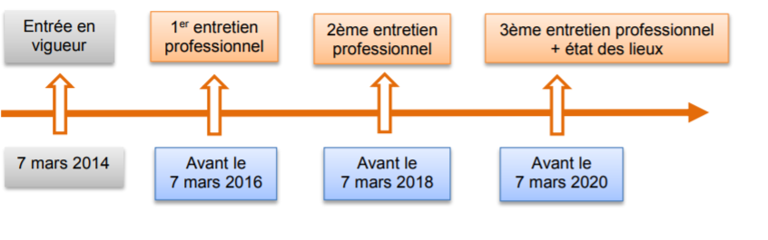
Entretien professionnel
ETAT DES LIEUX récapitulatif du parcours du salarié prévu à 6 ans = Mars 2020
Il permet de vérifier que le salarié à bénéficié des entretiens et d’apprécier s’il a :
  suivi une action de formation
  bénéficié d’une progression salariale ou professionnelle
  acquis des éléments de certification par la formation ou la VAE
  Depuis la loi de sept 2018, des critères qui peuvent être modifiés par accord d’entreprise ou de branche
PENALITES : pour les entreprises de + de 50 salariés, si le salarié n’a pas bénéficié des entretiens et d’une formation NON Obligatoire. = 3 000 € versé à la CDC et CPF du salarié crédité
Formation obligatoire : « Toute action de formation qui conditionne l’exercice d’une activité ou d’une fonction, en application d’une convention internationale ou de dispositions légales et règlementaires. »

Slide 8
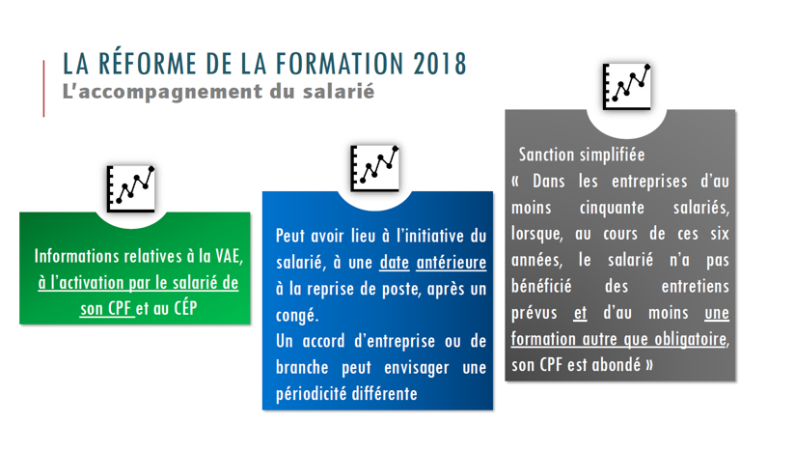
Évolutions de 2014 à 2018

Slide 9
ObjectifS DE L’ENTRETIEN PROFESSIONNEL :
POUR L’ENTREPRISE
- Synthétiser la stratégie de l’entreprise et la communiquer au manager (messages clés identifiés, fiches de poste explicitées),
  - Identifier les compétences clés, critiques, en évolution rapide…
  Préparer les évolutions et les mobilités en lien avec les évolutions métiers de l’entreprise, les projets de l’entreprise et les souhaits des
  collaborateurs,
  Connaître les besoins de formation et élaborer un plan de développement des compétences à court et moyen terme
  Co-construire un projet avec le salarié via les abondements CPF et fidéliser les collaborateurs
POUR LE SALARE
  Se projeter à moyen et plus long terme et être acteur de son parcours professionnel
  Exprimer ses souhaits d’évolution dans son emploi ou vers un autre emploi et les confronter aux besoins de l’entreprise à court et moyen terme
  Identifier et formuler des besoins en formation pour renforcer ses compétences en lien avec les projets de l’entreprise
  Renforcer le dialogue avec sa hiérarchie
  Connaitre ses points forts en matière de compétence, identifier des axes d’amélioration
POUR LE MANAGER
- vous êtes le référent du collaborateur, l’entretien professionnel peut vous permettre d’agir positivement sur la motivation et l’implication des salariés, prévenir l’usure,
- Prendre le temps , du recul pour repérer les compétences cruciales/secondaires, les potentiels et anticiper les évolutions
- Savoir capitaliser, tirer profit de ses entretiens par une analyse croisée avec le DRH (prise de décision commune)
- Savoir interpeller le DRH pour s’informer, être guidé, voire relayer l’action du manager auprès du collaborateur

Slide 10
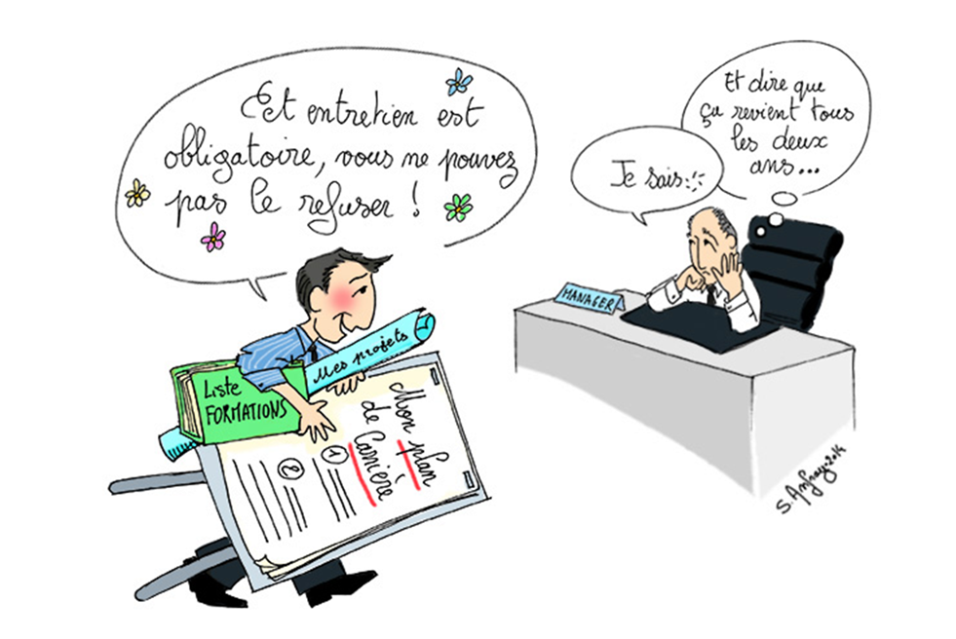
L’Entretien professionnel… en résumé
Un temps d’échange structuré et formalisé obligatoire tous les 2 ans
Une expression des attentes d’évolution professionnelle
Pour réfléchir et construire le projet professionnel du salarié en lien avec la stratégie et les besoins de l’entreprise
Pour définir concrètement les actions à mettre en œuvre
Un levier pour la professionnalisation des salariés et donc la compétitivité des entreprises
Notes:
Insister sur l’articulation du triptyque EP/CEP/CPF et sur la position centrale de l’EP.
Cet entretien obligatoire est axé spécifiquement sur le développement professionnel de chaque salarié.
L’entretien professionnel est un lieu et un moment RH central. C’est un temps fort d’expression et de projection;
Le salarié a la responsabilité de se (pré)occuper de son évolution professionnelle et du maintien de son employabilité : il peut désormais s’appuyer sur 2 nouveaux droits : droit d’être accueilli, conseillé, accompagné au titre du conseil en évolution professionnelle et mobilisation à son initiative ou avec son accord de son Compte personnel de formation.
Concourir à la professionnalisation des salariés favorise l’évolution professionnelle
= compétitivité et agilité de l’entreprise

Slide 11

La sanction financière
+ risque prudhommal
+ risque sur la Marque employeur, image de l’entreprise
Les risques encourus pour une entreprise de 50 salariés et plus
Abondement du CPF du salarié
Versement d’une somme de 3000 €
Dommages et intérêts en cas de manquement à l’obligation de former
Notes:
Rappeler que l’obligation de former concerne toutes les entreprises, quel que soit leur effectif.
Rappeler la définition nouvelle d’une action de formation
Se référer aux arrêts de la Cour de cassation

Slide 12
Complémentarité des entretiens
ENTRETIEN PROFESSIONNEL
    Aborde l’évolution professionnelle, la qualification, l’emploi occupé, la VAE et le Conseil en Evolution Professionnelle
    Etat des lieux à 6 ans (maintenu dans la loi 2018)
ENTRETIEN D’EVALUATION
    Evalue la performance individuelle et collective et les résultats
    Mesure et positionne le niveau de compétence
    Fixe les objectifs de la période prochaine
    De l’évaluation, découlent parfois les primes et variables
    Aborde aussi la motivation, les conditions de travail, la formation et la charge de travail pour les salariés au forfait
    Tous les 2 ans à minima sauf périodicité différente définie par accord d’entreprise ou de branche depuis 2018
    Pas d’évaluation
    Support distinct de celui de l’E.A
    Information dès l’embauche
    Obligation de résultats
On échange aussi tout au long de l’année !
Notes:
L’entretien professionnel et l’entretien d’évaluation sont des outils de pilotage managérial, pour développer la performance interne et donc la compétitivité de l’entreprise. Pratiquez des feed-back réguliers pour davantage de proximité.
ENTRETIEN PROFESSIONNEL (projectif)
Toutes les entreprises sont concernées depuis mars 2014 et doivent toutes se conformer à cette nouvelle obligation et ce, quel que soit leur effectif.
L'entretien professionnel a été pensé comme un « marqueur temporel » de mesure de l’obligation faite aux employeurs de veiller à l’employabilité de leurs salariés. Cible le moyen/long terme.
Il s’agit aussi pour l’employeur de veiller à son obligation de former.
Sa fréquence : tous les 2 ans, sauf cas particuliers prévus par accord d’entreprise ou de branche.
Ne sont pas concernés les stagiaires, les intérimaires.
Sont concernés les CDI, les CDD de remplacement de longue durée et les alternants présents depuis 2 ans.
ENTRETIEN D’EVALUATION (rétrospectif)
Il n’existe aucune loi rendant obligatoire l’entretien d’évaluation. Des démarches de certification qualité ont souvent préconisé sa mise en place dans la décennie 1980. Il existe dans 85 % des entreprises, mais pas toujours dans les TPE.
Sa fréquence est souvent annuelle. Il vise le court terme.
Préciser aussi qu’un entretien spécifique est obligatoire pour les salariés au forfait (cadres autonomes) : cette évaluation de leur charge de travail est souvent réalisée au même moment que l’entretien annuel.

Slide 13
L’entretien professionnel, plus qu’une obligation légale… un enjeu de compétitivité
PROSPECTIVE
HUMAIN
ORGANISATION
MARQUE EMPLOYEUR
Notes:
L’entretien professionnel est un outil capital dans la gestion des ressources humaines.
Trois enjeux forts se présentent notamment pour les TPE et PME
PREMIER ENJEU : PROSPECTIVE
Un enjeu fort d’adaptation de son entreprise et de son business au marché
Anticiper l’évolution des marchés et des débouchés
Anticiper l’évolution des produits/services
Anticiper l’évolution des métiers (métiers à obsolescence, métiers à évolution et nouveaux métiers)
DEUXIEME ENJEU : L’HUMAIN
Détecter les compétences de ses salariés qui sont sous-utilisées par l’entreprise ;
Identifier les manques et les besoins de ses salariés pour faire face aux mutations du secteur ;
Connaître les projets professionnels et les désirs de mobilité de ses collaborateurs ;
Valoriser et motiver les équipes ;
Faire évoluer les salariés, notamment pour leur donner envie de rester dans l’entreprise ;
Recueillir leurs souhaits en matière de formation et construire plus efficacement le plan de formation ;
Optimiser le budget nécessaire à la mise en œuvre des actions de formation ;
Proposer des outils de formation tels que le bilan de compétences ou la Validation des Acquis de l’Expérience (VAE) ;
Informer les salariés sur les évolutions, l’activité de l’entreprise et ses orientations stratégiques.
En gérant son capital humain, une entreprise s’assure de sa future compétitivité sur son marché, en cohérence avec son développement, son business et sa vision stratégique
L’EP est un véritable outil de management qui va permettre aux dirigeants de mieux piloter leur activité.
Les enjeux de l’entretien professionnel sont donc multiples :
Aider le salarié à identifier ses besoins et à formaliser son projet ;
L’aider à prendre du recul sur son parcours professionnel, et en particulier sur ce que les formations qu’il a suivies, ou expériences qu’il a vécues, lui ont permis d’apprendre ;
Garder la trace écrite de toutes les actions posées par l’employeur pour répondre à son obligation légale d’adapter le salarié aux exigences de son poste de travail et de veiller au maintien de sa capacité à occuper un emploi.
Mais également de :
– Consolider le dialogue entre le collaborateur et son employeur/responsable hiérarchique
– Responsabiliser à la fois le salarié et son employeur/responsable hiérarchique
– Mettre l’Homme au cœur de l’entreprise
– Rendre le salarié de plus en plus acteur de sa carrière
– Développer l’employabilité des collaborateurs et donc de développer son entreprise
TROISIEME ENJEU : LES ENJEUX D’ORGANISATION
La gestion de la structure générationnelle (assurer la transmission des savoir-faire par les plus anciens à l’égard des plus jeunes)
La gestion des parcours professionnels et des carrières (garantir l’employabilité)
La gestion de la mobilité professionnelle.
L'entretien professionnel : un levier de croissance et de motivation
Nous réussissons mieux si nous savons pourquoi nous faisons ce que nous faisons et ce vers quoi nous voulons aller. Nous sommes tous plus ou moins porteur d'un projet personnel et professionnel qui nous sert de fil conducteur tout au long de notre carrière. Un projet personnel et professionnel apporte au collaborateur le carburant nécessaire à sa motivation parce qu'il est porteur de sens. Dans la "vraie vie des entreprises", il est à noter que bon nombre de collaborateurs n'en n'ont pas réellement conscience.
Souvent enfermés dans des croyances limitantes, beaucoup de salariés renoncent à évoluer, à grandir, à aller vers ce qui est le plus en adéquation avec leur profil, alors qu'ils ont en eux tout le potentiel pour le faire. C'est sur ce point que l'entretien professionnel prend tout son sens : faire émerger le projet professionnel du collaborateur en l'aidant en premier lieu à le conscientiser, puis à le verbaliser et enfin à le formaliser. Cela ne peut se faire que si le conducteur de l'entretien (son manager, le responsable formation ou son RH) sait utiliser les bons leviers de communication. C'est la raison pour laquelle, la formation à la conduite d'entretien est indispensable si l'entreprise à l'ambition de tirer le meilleur profit de cet outil.

Slide 14
Un acte clé de management
Pour identifier les compétences-clés du salarié, pour le fidéliser et accompagner son développement en lien avec les besoins de l’entreprises (atout de compétitivité)
Pour entretenir la motivation du salarié en lui faisant entrevoir des perspectives et opportunité d’évolution professionnelle
Pour impliquer le salarié dans son projet d’évolution en lui permettant de se situer par rapport à son métier et à d’autres métiers vers lesquels il pourrait aller
Pour identifier les besoins en formation et être en accompagnement du salarié, qu’il s’agisse de développer ses compétences ou tout simplement les mettre à jour

Slide 15
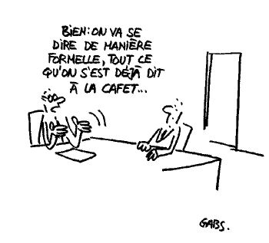

L’entretien professionnel, plus qu’une obligation légale… un enjeu d’évolution et d’EMPLOYABILITE
Notes:
L’entretien professionnel doit permettre à chacun de se projeter dans l’avenir en toute sérénité.
Quels sont les bénéfices de l’EP pour les salariés ?
L’EP se positionne dans une démarche d’employabilité et de projection vers l’avenir, en tenant compte du parcours de chaque salarié et des perspectives de développement de l’entreprise
Être écouté et se sentir reconnu. Être informé sur l’entreprise (évolution prévisible en matière d’emploi et de stratégie), Pouvoir exprimer ses souhaits, Clarifier son positionnement et son projet professionnel (motivations, compétences, évolution professionnelle, formation, qualification, mobilité).
De son côté, le salarié a la co-responsabilité de se (pré)occuper de son évolution professionnelle et du maintien de son employabilité : il peut désormais s’appuyer sur son : droit d’être accueilli, conseillé, accompagné au titre du conseil en évolution professionnelle (CEP) et droit d’initiative à la formation en mobilisant son Compte personnel de formation (CPF).

Slide 16

Évolution professionnelle, c’est quoi pour vous ?
VERTICALE
HORIZONTALE
FONCTIONNELLE
GEOGRAPHIQUE
Notes:
Laisser d’abord le groupe s’exprimer : « pour vous, évoluer c’est quoi ? » : 1 mot clé
Insister sur la définition de l’expression « évolution professionnelle », de manière à la déconnecter de la seule « promotion verticale »
Idées :
Mobilité interne
a - mobilité fonctionnelle (changement de poste ou d'affectation)
b - mobilité hiérarchique (dans la fonction publique : changement de grade)
c – élargissement des missions (tutorat, compagnon, référent, etc.)
Mobilité externe
c - changement d'entreprise ou d'établissement
d - mobilité sectorielle (changement de branche professionnelle)
e - mobilité socio-professionnelle ou reconversion (changement de métier ou de statut : salarié, fonctionnaire, indépendant, chef d'entreprise...)
Mobilité géographique
La mobilité géographique (entendue au sens d'un déplacement impliquant au minimum un changement de mode de vie) ne doit pas être confondue avec la mobilité professionnelle bien que ces deux notions soient fortement liées : en effet, la mobilité professionnelle s'accompagne souvent d'une mobilité géographique, et réciproquement la mobilité géographique d'un actif implique toujours une forme de mobilité professionnelle.
Approfondissement/acquisition de compétences
Evolution fonctionnelle (changement de poste ou d’affectation)
Promotion verticale
Changement de métier
Reconversion
Changement de statut
Elargissement des missions
Augmentation du périmètre de responsabilités
…

Slide 17

Le rôle du manager
# 1 - Donner du sens
# 2 – écouter et prendre en compte les attentes
# 3 - Faire des feedbacks au collaborateur
# 4 - Développer les compétences
# 5 – Ne pas dire oui à tout et tout de suite !
Notes:
Faites éventuellement un tour de table auprès des managers : où en sont-ils dans les réponses ?
Que l’on interroge les RH, les collaborateurs ou les managers, tout le monde s’entend sur le fait que le manager de proximité tient un rôle de chef d’orchestre, que sa mission est d’allier des compétences multiples à conjuguer avec des exigences plurielles et a fortiori complexes.
Néanmoins les attentes sont :
valorisation du travail et la motivation des collaborateurs. Or sur ces deux points, ces-derniers se disent à 46% et 48% insatisfaits*.
De leur côté, les managers mettent l'accent sur la montée en compétences et sur le fait de donner du sens aux objectifs collectifs.
Et vous, que connaissez-vous des attentes de vos collaborateurs ?
Il est peut-être temps de repositionner les priorités de vos pratiques managériales pour devenir votre manager idéal.
Attachons-nous à la valorisation du travail : elle passe par le fait de donner de la reconnaissance à ses collaborateurs. Eric Berne, fondateur de l'analyse transactionnelle apporte un éclairage lumineux sur l'importance des signes de reconnaissance. Ce qu'il appelle un « stroke » est une marque d'attention qui procure une stimulation. Celle-ci est vitale à l'être humain et ce dès le plus jeune âge. Il s'agit en quelque sorte d'une nourriture psychologique aussi cruciale pour le bien-être que toute autre forme de nourriture.
Il n'est dès lors pas étonnant que dans le monde professionnel, le besoin de reconnaissance soit mentionné comme l'un des besoins les plus importants vis-à-vis de son manager.
C'est là qu'intervient néanmoins toute la subtilité de l'être humain et l'exigence qui est demandé au manager : tous les collaborateurs ne sont pas sensibles aux mêmes types de signes de reconnaissance. Certains apprécieront d'être félicités pour l'efficacité de leur travail, d'autres seront sensibles à l'appréciation de leur personne. C'est la connaissance et la proximité avec ses collaborateurs qui permet d'évaluer ce qui est le plus pertinent.
Donner du sens, donner la vision
Le manager doit montrer tous les jours à ses collaborateurs la cathédrale à construire. L’entreprise a une vision de l’avenir de son marché, de ses évolutions, et du rôle que l’entreprise veut jouer dans son marché… le manager doit rappeler à son collaborateur en quoi sa réussite dans son travail est importante pour la réussite de son service, qui lui même contribue à la réussite de son Département, qui lui même contribue à la réussite de la stratégie de l’entreprise, et à la réalisation de sa vision de l’avenir.
Ainsi le collaborateur verra le sens de son travail quotidien, et comprendra en quoi il participe à quelque chose de plus grand que lui.
Il doit également définir les règles du jeu
Ça peut sembler basique et simpliste, mais nous croisons chaque jour des entreprises qui ont oublié ces basiques et des collaborateurs sans définition de mission ni objectifs formels. Si la mission et les objectifs de la période ne sont pas formellement définis, comment le manager peut-il s’assurer que son collaborateur a bien compris ce qu’il attend de lui ? Il est important de distinguer la mission permanente et les objectifs de la période en cours. Un exemple de mission permanente pour un commercial peut être « Conquérir de nouveaux clients » tandis que l’objectif de l’année sera « Signer 1 ME d’affaires nouvelles avant le 31/12″.
Prendre en compte les attentes personnelles de chacun
Le management est un métier de relations humaines. Pour bien manager, il faut connaitre son collaborateur et ses attentes personnelles et les prendre en compte. Cela ne signifie pas que les attentes des collaborateurs doivent toutes être satisfaites, mais qu’elles doivent être connues et prises en compte dans le management du collaborateur.
Réaliser des Feed-backs
Enfin vos collaborateurs attendent des feed-backs. Là aussi cela peut sembler simpliste, mais trouver l’équilibre entre feed-back positifs et négatifs, trouver le bon ton, le bon moment, les bons mots est un exercice qui peut s’avérer difficile pour le jeune manager. Mais un feed-back même s’il n’est pas 100% réussi vaut 100 fois mieux que pas de feed-back du tout !
Développer les compétences
Dans son fort intérieur, chacun aspire à progresser, à développer ses compétences et son employabilité. Le rôle du manager est de veiller à ce que chacun de ses collaborateurs ait les moyens de développer ses compétences.
Voila, passez en revue ces cinq points, et vérifiez que vous avez fait le travail au sein de votre équipe et auprès de chacun de vos collaborateurs. Si ce n’est pas le cas… vous savez ce qu’il vous reste à faire : Agir !

Slide 18


EXPLOREZ 4 domaines de l’entretien professionnel
Le contenu spécifique est défini par convention ou accord. À défaut de stipulations dans l'accord de branche ou d'entreprise, il revient à l'employeur de définir le contenu de l'entretien en fonction des orientations stratégiques de l'entreprise.
Exemples : bilan du parcours professionnel du salarié avant et depuis son entrée dans l'entreprise,
identification des besoins de l'entreprise et des aspirations et compétences du salarié,
perspectives d'évolution professionnelle.
Le poste et les compétences
Qu’aimez-vous le mieux faire ? Peut-on identifier les impacts de la stratégie sur votre emploi ? Quelles compétences acquises ? Missions à ajouter, à développer ?
Quelles réussites ? Quelles compétences pour demain ? Quelles compétences transférables pour envisager une mobilité ?
La satisfaction
Qu’aimez-vous dans l’entreprise ou le service ?
Que n’aimez-vous pas ? Qu’aimeriez-vous trouver ?
Quelles sont vos attentes ?
Que pensez-vous de votre environnement de travail actuel ?
Quelles sont les conditions optimales pour que vous vous sentiez mieux ?
Comment concilier vie personnelle et vie professionnelle ?
Notes:
Motivation et satisfaction :
Ne pas confondre les 2 notions. Se référer dans le kit consultant à la fiche Apec sur le sujet (ressource des ateliers des consultants mobilité de l’Apec).

Slide 19


EXPLOREZ 4 domaines de l’entretien professionnel
Evolution professionnelle
Qu’est-ce que vous voudriez faire ? Que souhaitez-vous changer ?
Où en êtes-vous dans votre projet de mobilité (état de votre réflexion, démarches éventuelles, etc.) ? Quel projet pour demain ?
Que vous manque-t-il ? De quoi auriez-vous besoin ?
Voulez-vous bénéficier du Conseil en Evolution Professionnelle ?
Besoin d’une qualification
A quoi va-t-elle vous servir ? Pour répondre à quel objectif ?
Quels sont les pré-requis ?
Quelles sont les compétences à acquérir ?
Quelle modalité vous intéresse ? Présentiel ? Mooc ? Tutorat ?
Avez-vous exploré des cursus ou organismes ?
Voulez-vous mobiliser votre CPF ?
Souhaitez-vous être accompagné-e par un Cép ?

Slide 20
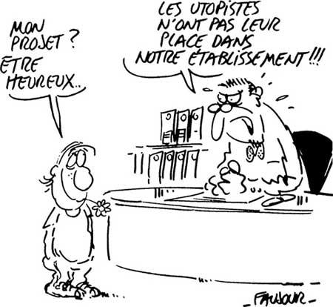
VOTRE SUPPORT D’ENTRETIEN
Support spécifique, distinct de celui de l’entretien d’évaluation
Même si vous réalisez les 2 entretiens le même jour
Un recto-verso suffit ☺
Le jour J, la signature du salarié et de la personne qui conduit l’entretien
Une copie remise obligatoirement au salarié
Inspirez-vous du support de votre branche
Notes:
Si vous en avez le temps, présenter des modèles de support :
-celui de l’Apec, de l’Agefos, de OPCADEFI, etc.
Ces modèles sont livrés dans le kit.
Mais il y a fort à parier que les clients possèdent désormais le leur.
Quelques conseils ou réponses aux questions sur le support :
Tout n’a pas vocation à être tracé. Allez à l’essentiel.
La méthode qui convient le mieux : c’est la vôtre. Soit vous saisissez directement, soit vous notez sur le support. L’important étant que vous soyez à l’aise et votre collaborateur aussi,
Sauvegarder la confidentialité de certains propos
Le manager se doit de reformuler avant de tracer : s’assurer qu’il a bien compris.
Dans la co-responsabilité souhaitée, il est important que le collaborateur s’assure de la justesse des propos notés, qu’ils soient fidèles à ce qu’il a raconté.
Nécessité pour l’entreprise de présenter les supports d’entretien, une fois personnalisés, aux élus
Recommander à l’employeur de conserver la trace systématique de l’invitation à l’entretien. Ce n’est pas tant le refus du salarié qui va être pris en compte : c’est le manquement de l’employeur. La charge de la preuve lui incombe : démontrer que l’entreprise a bien « convoqué » le salarié.

Slide 21


Les pratiques des entreprises objectif partiellement atteint
21
En 2015
et 2016
57 %
des salariés ont bénéficié d’un entretien professionnel depuis 2014
Plus répandus dans la
grande entreprise
Souvent dans le prolongement de l’entretien d’évaluation
Pour sécuriser le parcours professionnel, il convient d’articuler le CPF et le Conseil en Évolution professionnelle.
Un tiers des entretiens débouche sur une formation
Source : Cereq, 2018
Notes:
Plus l’entreprise est grande, plus les entretiens sont répandus : les trois-quarts des salariés des entreprises de 250 salariés et plus déclarent avoir participé à un entretien.
Dans les entreprises les plus outillées sur le plan RH, ou les plus formatrices, le nouveau dispositif prolonge souvent les entretiens annuels d’évaluation mis en place de longue date.
Dans les petites entreprises, notamment celles de moins de 50 salariés, les entretiens professionnels sont encore minoritaires. Mais pour les salariés de ces entreprises, il s’agit alors plus souvent d’une première occasion d’aborder en entretien les questions de formation et de carrière professionnelle.
L’accès aux entretiens professionnels est inégal. Les cadres sont plus susceptibles d’en bénéficier que les ouvriers. De même, les salariés de 15 à 29 ans ont presque 2 fois plus de chances de participer à un entretien professionnel que ceux de plus de 50 ans.

Slide 22
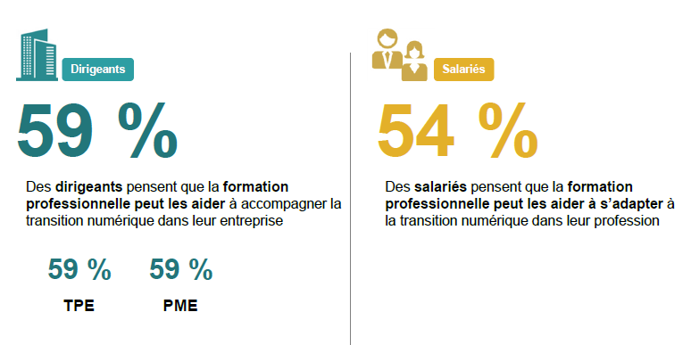
LES PRATIQUES DES entreprises
Source Agefos PME Perspectives 2018

Slide 23
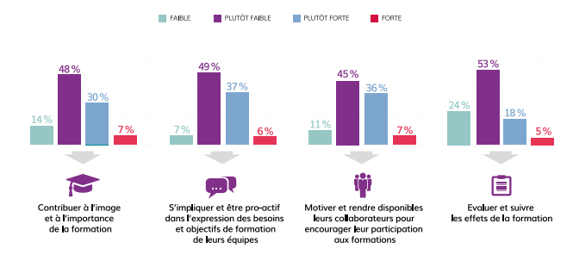
Le rôle du manager : pour la formation
5 jours avant la formation « Tu pars en formation, voilà ce que j’attends de toi dans le cadre de tes fonctions. Ça va être bien ! »
0 minute pendant la formation : « Je te laisse tranquille »
5 jours après : « Comment ça s’est passé ? Qu’as-tu appris ? Comment puis-je t’aider ? »
Source : RHEXIS, baromètre 2017 management de la formation
Notes:
Dans votre entreprise, quel est le rôle du manager par rapport à la formation ?
IMPLIQUER LES MANAGERS OU N + 1
D’ordinaire, l’implication d’un manager dans la formation de ses collaborateurs, c’est le
« 505 ». 5 minutes avant la formation : « Tu pars en formation, voilà ce que j’attends de toi
dans le cadre de tes fonctions. Ça va être bien ! ». 0 minute pendant la formation : « Je te
laisse tranquille ». 5 minutes après : « Comment ça s’est passé ? Qu’as-tu appris ? Comment
puis-je t’aider ? ».
C’est peu, et surtout, c’est peu réalisé. Or, lors de la mise en place de dispositifs sur-mesure,
il est possible d’aller beaucoup plus loin. La méthode TWI (training within industry : pilotage
des compétences opérationnelles) garantit une progression des compétences acquises
en formation. Dans le budget de formation d’une population, on réservera ainsi un « crédit »
d’un à trois jours pour former les managers à l’accompagnement de leurs collaborateurs. Le
manager mettra à jour les compétences à développer chez ses collaborateurs. Puis il
apprendra, dans une position de coach, comment observer et donner un feedback à son
collaborateur pour lui faire analyser posture et comportements et l’aider à progresser.
Cette méthode renforce l’apprentissage par :
• l’exemplarité : le manager est solidaire des compétences demandées à son collaborateur ;
• la répétition : le manager accompagne régulièrement son collaborateur dans la mise en
pratique ;
• la neutralité bienveillante : la posture de coach développée crée la confiance ;
• l’autonomie de l’organisation qui s’affranchit du formateur, puis du collaborateur qui
s’affranchit de son manager, sur les compétences en développement.

Slide 24

Expérience collaborateurs
# 1 – 41% des salariés ayant bénéficié d’un entretien professionnel ont pu échanger sur leurs besoins de formation ou leurs perspectives d’évolution professionnelle
# 2 – 88 % pensent que l’obligation de réaliser un entretien professionnel tous les 2 ans est une bonne initiative
Source Agefos PME Perspectives 2018
Notes:
Un salarié “malheureux” peut entraîner la démotivation de 18% d’autres collaborateurs.
Il existe un effet d’enchaînement logique : “épanouissement, créativité, innovation”.
Un salarié heureux et reconnu est 10 à 12% plus productif.

Slide 25
les conditions de réussite
    En amont de l’entretien professionnel
    Elaborer un support adapté à votre entreprise et simple d’appropriation et d’utilisation
    Informer et consulter les IRP
    Informer les salariés (par mail ou par voie d’affichage) et les inciter à se préparer
    Etablir un calendrier des entretiens à planifier en fonction de la date d’embauche et de la nature du contrat
    Convoquer par écrit le salarié à l’entretien, 15 jours à l’avance
    Conserver vos convocations, ainsi que les réponses des salariés

Slide 26
les conditions de réussite
      Pendant l’entretien professionnel
      Etre convaincu de l’intérêt de l’entretien (outil RH et de management)
      Accueillir le collaborateur en le mettant à l’aise et en rappelant le cadre général
      Ecouter le collaborateur
      Reformuler pour éviter toute ambiguïté
      Conclure l’entretien en laissant l’opportunité de poser des questions
      Faire signer le support par le salarié et l’encadrant
      Remettre une copie à l’issue de l’entretien

Slide 27
les conditions de réussite
      Exploiter les entretiens professionnels
      Etablir un état des lieux sur le projet professionnel et les besoins en formations des collaborateurs
      Valider les demandes des collaborateurs en adéquation avec les besoins de l’entreprise
      Faire un retour aux collaborateurs sur les demandes de formation formulées

Slide 28
1. Se préparer et inciter vos collaborateurs à faire de même | 2. Donner du sens sur la vision du dirigeant, la stratégie de l’entreprise | 3. Pratiquer des moments d’échange tout au long de l’année
4. Pratiquer l’écoute active et adopter un style d’entretien non directif | 10 CONDITIONS DE REUSSITE | 5. Réunir tous les documents (formations suivies, augmentations, faits marquants de l’année)
6. Définir un plan d’actions, des engagements réciproques, un échéancier |  | 7. Intégrer des critères de pilotage : poste, compétences, formation, certification, rémunération, promotion
8. Conserver la trace écrite des convocations et les supports signés et en transmettre les copies à la DRH | 9. Suivre et exploiter les demandes ou engagements | 10. Anticiper l’état des lieux : de quels résultats avez-vous bénéficié ?
Notes:
Conserver toute trace écrite de la convocation du salarié (courrier, email)
Matérialiser les réponses des collaborateurs (positives, négatives, report) en cas de contrôle de l’Inspection du Travail
Prendre rendez-vous au moins 15 jours avant
Rappeler le contexte et indiquer le lieu et la durée de l’entretien (30 minutes à 1h00)
Joindre avec la convocation le support d’entretien et la liste des formations suivies

Slide 29
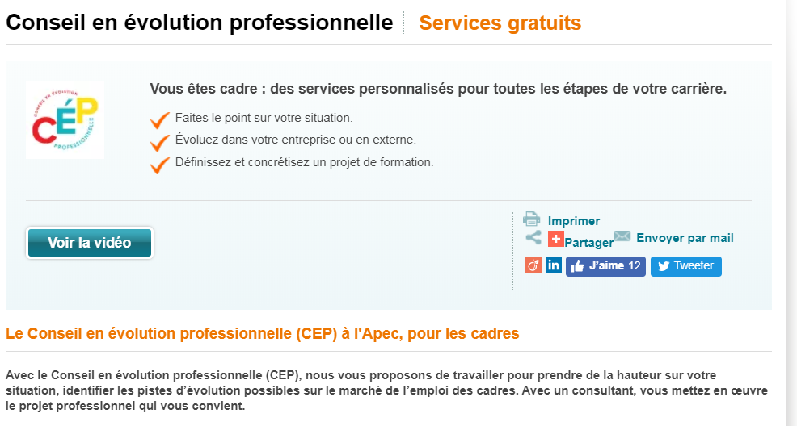
les principaux dispositifs d’orientation et de formation
La récente réforme de la formation professionnelle complète la gamme d’outils à la disposition de chaque salarié pour définir son projet et suivre les évolutions de sa carrière.
Toute personne peut bénéficier du conseil en évolution professionnelle dont l’objectif est de favoriser l’évolution et la sécurisation de son parcours professionnel. Ce conseil gratuit est mis en œuvre dans le cadre du service public régional de l’orientation et vous permet :
-

Slide 30




Le Compte Personnel de Formation
Universel
Pour tous, de l’entrée sur le marché du travail (16 ans ou 15 ans
pour les apprentis) au départ à la retraite.
Attaché à la personne
Vrai droit individuel, mobilisable uniquement à l’initiative ou avec son accord exprès.
Transférable
La personne conserve ses droits quel que soit son statut (salarié ou demandeur d’emploi) et les conditions de départ.
Notes:
Créé par l’ANI du 11/01/2013, le CPF figure dans la loi du 14 juin 2013 sur la sécurisation de l’emploi. En vigueur à partir du 01/01/2015
L’objectif visé est de permettre à tout actif de changer d’au moins un niveau de qualification dans une vie professionnelle:
Le CPF :
Attaché à la personne et non plus au statut.
Salariés DU PRIVE âgés d’au moins 16 ans en emploi et en recherche d’emploi
Personnes d’au moins 16 ans accompagnées dans un projet d’orientation et d’insertion professionnelles
Personnes accueillies dans un établissement et service d’aide par le travail
Jeunes en contrat d’apprentissage à partir de 15 ans
Droit opposable : notion juridique qui signifie que le droit qui a été reconnu au citoyen peut être « opposé » à une autorité chargée de le mettre en œuvre. En langage clair, la personne dispose de voies de recours pour obtenir la mise en œuvre effective de son droit (s’applique à Pôle Emploi notamment vis-à-vis d’un demandeur d’emploi).
Consultation individuelle, par dématérialisation sur le site géré par la Caisse des dépôts et consignations. Campagne d’information grand public début 2015
Le compte est alimenté automatiquement par la DADS remplie par l’employeur en janvier.
Rappeler que le CPF (comme le DIF en son temps) est fait pour ETRE CONSOMME REGULIEREMENT : dans ce cas, si un salarié utilise à minima 24 h par an chaque année, très régulièrement, ce sont donc quelques 700 heures de formation accumulées (24 h sur 30 ans d’emploi salarié).
Conserver l’orthographe du mot « exprès » : cf. page 1 de la loi et dictionnaire

Slide 31
Le CPF – COMPTE PERSONNEL DE FORMATION
Le compte personnel de formation (CPF) est utilisable par tout salarié, tout au long de sa vie active, pour suivre une formation qualifiante.
Le CPF a remplacé le droit individuel à la formation (Dif).
Toutefois, les salariés ne perdent pas les heures acquises au titre du Dif et pourront les mobiliser jusqu'au 31 décembre 2020.
Depuis le 1erjanvier 2019, il est alimenté en euros et non plus en heures. Le CPF fait partie du compte personnel d'activité (CPA).
Il permet :
- d'acquérir une qualification (diplôme, titre professionnel, etc.),
- d'acquérir le socle de connaissances et de compétences,
- d'être accompagné pour la validation des acquis de l'expérience (VAE),
- de réaliser un bilan de compétences,
- de préparer l'épreuve théorique du code de la route et l'épreuve pratique du permis de conduire,
- de créer ou reprendre une entreprise

Slide 32
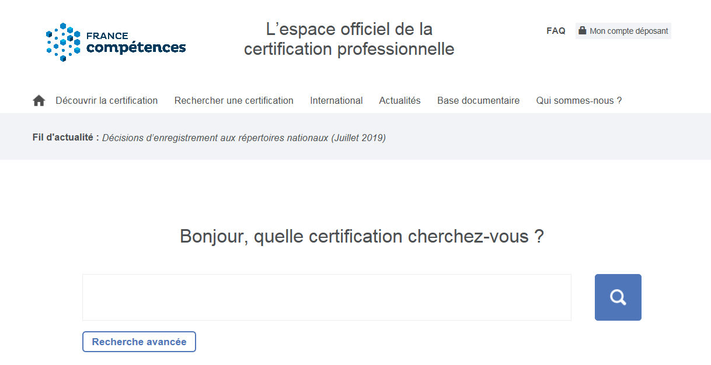
LE COMPTE PERSONNEL DE FORMATION
Alimentation CPF pour tous : 500 € à partir de avril 2020, acquis au cours de l’année 2019, plafond de 5000 €
L'alimentation du compte se fait à hauteur de 800 € par année de travail, dans la limite d'un plafond de 8 000 €, pour un salarié à temps plein qui n'a pas atteint un niveau de qualification sanctionné par :
- un diplôme de CAP/BEP,
- un titre professionnel enregistré et classé au niveau 5 du RNCP,
- une certification reconnue par une convention collective nationale de branche.
Un CPF "à la main de l’individu« - nouvelle application à l’automne 2919
31% des actifs déclarent "avoir ouvert leur compte personnel de formation en ligne", contre 20 % l’année précédente.
Et 7,2 % des actifs ont bénéficié d’une formation dans le cadre de leur CPF.
Mais dans un même temps, près d’un actif sur quatre semble ignorer ce qu’est le CPF.
https://certificationprofessionnelle.fr/
Plus je dépense, plus je m’enrichis !
Notes:
Lors d’une demande de formation nécessitant l’accord préalable, le salarié doit adresser sa demande :
. Au moins 60 jours calendaires avant le début de la formation, lorsque la durée de celle-ci est inférieure à 6 mois.
. Au moins 120 jours calendaires avant le début de la formation lorsque la durée de celle-ci est supérieure ou égale à 6 mois.
. A compter de la réception de la demande, l’employeur dispose d’un délai de 30 jours calendaires pour notifier sa réponse.
L’absence de réponse de l’employeur vaut acceptation.
! Formation sur le temps de travail : L’accord préalable de l’employeur sur le contenu de la formation n’est pas requis lorsque :
la formation est financée au titre des heures créditées sur le compte personnel de formation en application de l’article L. 6323-13 (sanction en cas de manquement à l’obligation de l’entretien professionnel et du bénéficie d’au moins 2 des 3 mesures durant les 6 ans) ou lorsqu’elle vise les formations mentionnées aux I et III de l’article L. 6323-6, ainsi que dans des cas prévus par accord de branche, d’entreprise ou de groupe
La formation permet d’acquérir le socle de connaissances et de compétences
La formation relève de cas prévus par accord de branche, d’entreprise ou de groupe.

Slide 33
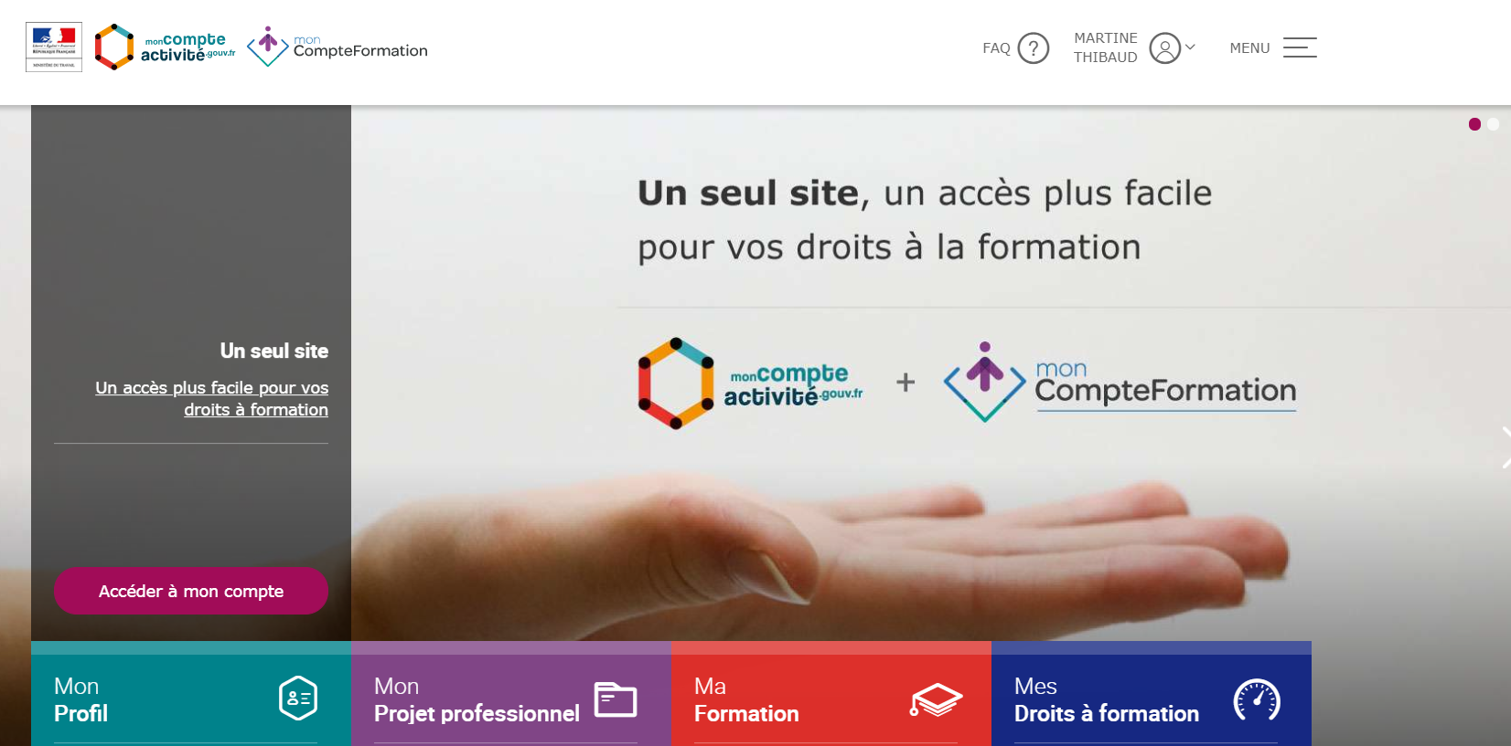

Slide 34
Dès le 1er janvier 2019, chaque actif (hors agents publics) dispose d’un CPF crédité en euros et non plus en heures :
500 €/an pour se former (plafonné à 5 000 €)
800 €/an pour les moins qualifiés (plafonné à 8 000 €) (n’ayant pas un niveau V de qualif. CAP)
Tout titulaire du Compte Personnel de Formation peut bénéficier d’abondements : Employeur, OPCO, Régions, Pôle Emploi.

Slide 35

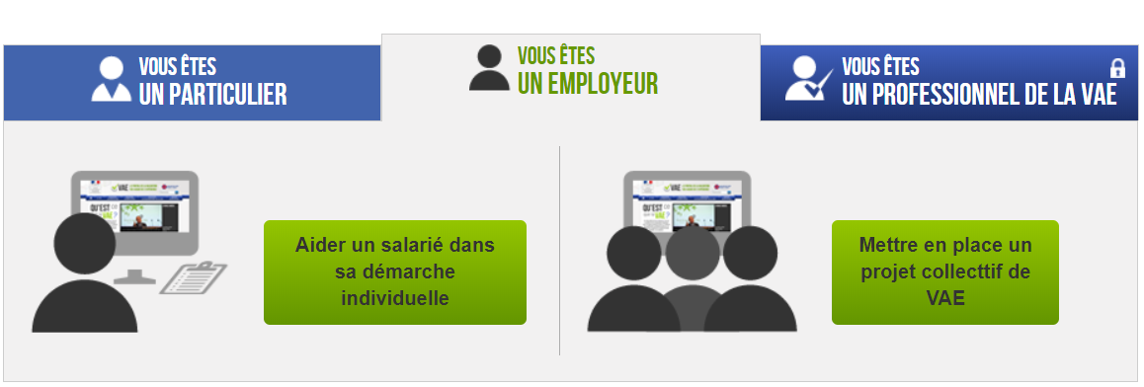
La VAE - Validation des acquis de l’experience
http://www.vae.gouv.fr/

